Slide 1
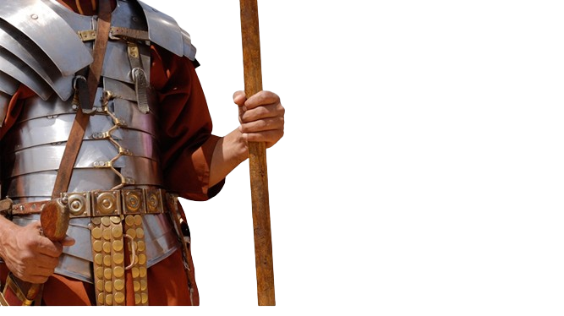
BATALHA ESPIRITUAL
VENCENDO A
MATERIALISMO E BATALHA ESPIRITUAL
35

Slide 2
PERIGOS DO MATERIALISMO
A Palavra de Deus nos alerta quanto ao risco de nos deixarmos levar pelo apego às coisas materiais.
O mundo e a carne exaltam o materialismo, ao passo que o diabo tenta usá-lo como laço para nos escravizar ou derrubar.
“Não confieis na opressão, nem vos vanglorieis na rapina; se as vossas riquezas aumentarem, não ponhais nela o coração” (Sl 62.10).

Slide 3
O QUE A BÍBLIA DIZ?
“E, de fato, é grande fonte de lucro a piedade com o contentamento. Porque nada trouxemos para este mundo e nada podemos daqui levar; tendo, porém, alimento e vestuário, estaremos com isso contentes. Mas os que querem tornar-se ricos caem em tentação, e em laço, e em muitas concupiscências loucas e nocivas, as quais submergem os homens na ruína e na perdição. Porque o amor ao dinheiro é a raiz de todos os males; e nessa cobiça alguns se desviaram da fé, e se transpassaram a sim mesmos com muitas dores” (1 Tm 6.6-10).

Slide 4
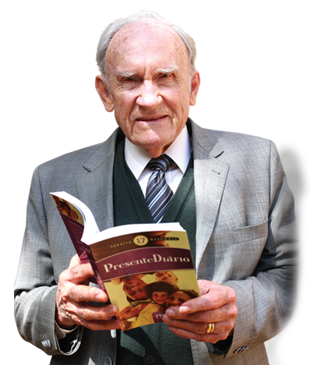
“O apóstolo João fala sobre três categorias que reúnem toda a gama de mundanismo (1 Jo 2.15-17). A concupiscência da carne significa sensualismo, uma gratificação excessiva e egoísta da nossa natureza física. A concupiscência dos olhos significa materialismo, o abraçar das coisas que queremos, mas não necessitamos. A soberba da vida significa o egocentrismo, que anseia insaciavelmente se infiltrar e nossas inconsequentes reputações” (Russell Shedd).

Slide 5
O QUE A BÍBLIA DIZ?
“Não ajunteis para vós tesouros na terra, onde a traça e a ferrugem os consomem, e onde os ladrões minam e roubam; mas ajuntai para vós tesouros no céu, onde nem a traça nem a ferrugem os consomem, e onde os ladrões não minam nem roubam... ninguém pode servir a dois senhores; porque ou há de odiar a um e amar o outro, ou há de dedicar-se a um e desprezar o outro. Não podeis servir a Deus e às riquezas” (Mt 6.24).

Slide 6
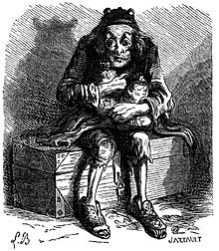
SERVIR A DEUS OU A MAMOM?
Mamom é um termo derivado da Bíblia usado para descrever riqueza material ou cobiça. Às vezes é personificado como uma divindade. A palavra é uma transliteração do hebraico “mamom” que significa “dinheiro”. Como ser, Mamom pode representar tanto o pecado da Ganância quanto o Anticristo, sendo também considerado um dos sete príncipes do inferno. Sua aparência é associada a um nobre de aparência deformada que carrega um grande saco de moedas de ouro e “suborna” os homens para roubar suas almas.

Slide 7
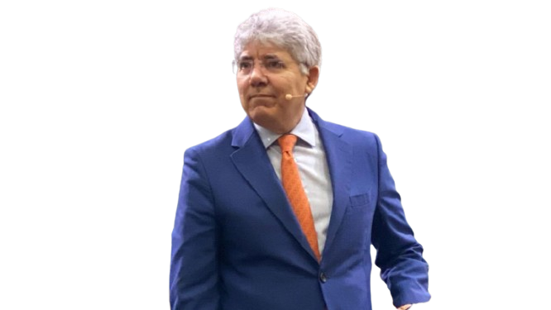
“O dinheiro é considerado por Jesus mais do que uma moeda. É considerado um espírito, um ídolo, um senhor. Jesus o chamou de Mamom. O problema não é o dinheiro, e sim o amor ao dinheiro. O problema não é o dinheiro na mão, e sim o dinheiro no coração. Os que amam o dinheiro não podem amar a Deus. Os que servem ao dinheiro não podem servir a Deus” (Hernandes Dias Lopes).

Slide 8
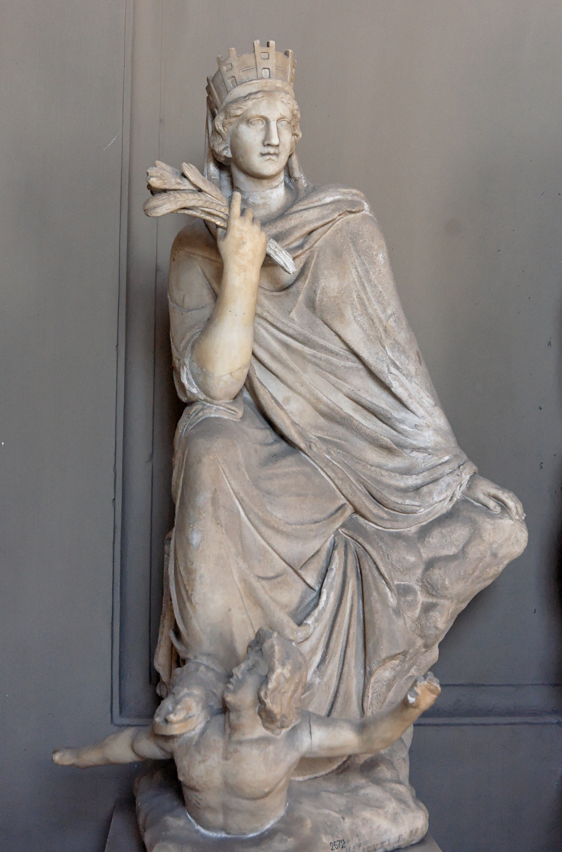
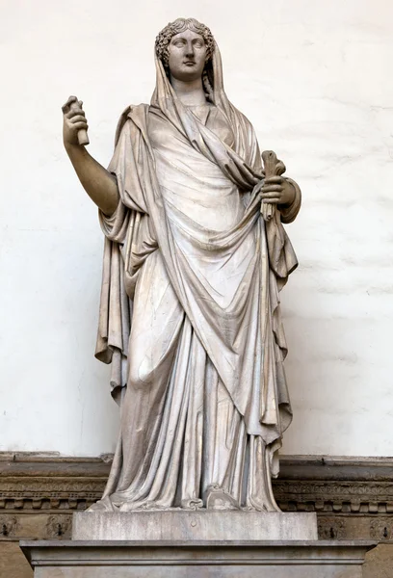
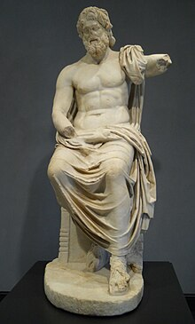
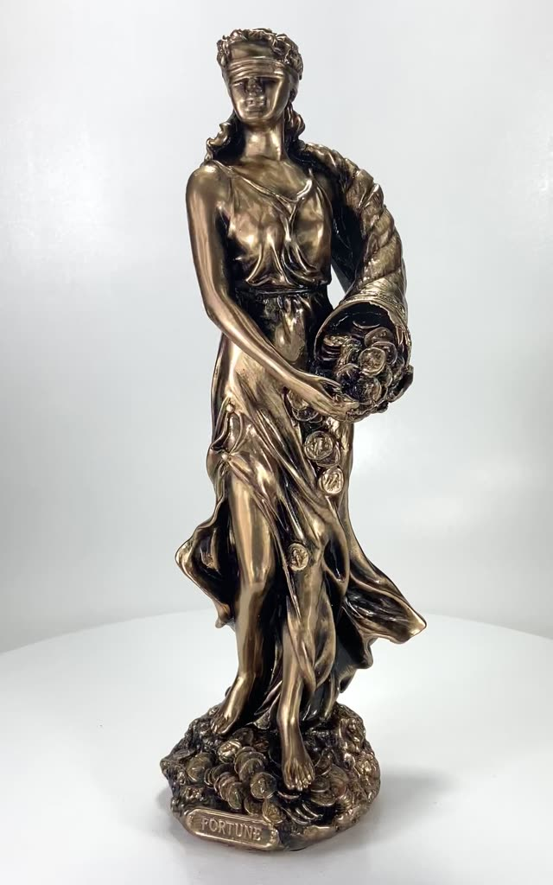
“AVAREZA É IDOLATRIA” (Cl 3.5)
AVAREZA
COBIÇA
GANÂNCIA
AMBIÇÃO

Slide 9
CHECK-LIST DO MATERIALISMO
( ) Passo a maior parte do tempo pensando em dinheiro?
( ) Estou procurando enriquecer sem trabalhar?
( ) Estou colocando o meu trabalho à frente da minha família?
( ) Estou me dedicando mais ao meu trabalho do que ao trabalho de Deus?
( ) Estou encontrando dificuldade para dizimar e ofertar?
( ) Estou amando mais as coisas do que as pessoas?
( ) Estou cedendo à desonestidade para ter mais dinheiro?

Slide 10
VENÇAMOS O MATERIALISMO!
1) Devemos aprender a nos contentar com aquilo que temos.
“Não digo isto por causa de necessidade, porque já aprendi a contentar-me com as circunstâncias em que me encontre. Sei passar falta e sei também ter abundância; em toda maneira e em todas as coisas estou experimentado, tanto em ter fartura como em passar fome, tanto em ter abundância como em padecer necessidade. Posso todas as coisas naquele que me fortalece” (Fp 4.11-13).

Slide 11
VENÇAMOS O MATERIALISMO!
2) Devemos estabelecer as prioridades corretas em nossa vida.
“Portanto, não vos inquieteis, dizendo: Que havemos de comer? Ou: Que havemos de beber? Ou: Com que nos havemos de vestir? Pois a todas essas coisas os gentios procuram. Porque vosso Pai celestial sabe que precisais de tudo isso. Mas buscai primeiro o seu reino e a sua justiça, e todas estas coisas vos serão acrescentadas” (Mt 6.31-33).

Slide 12
VENÇAMOS O MATERIALISMO!
3) Devemos colocar a riqueza espiritual acima da material.
“Porquanto dizes: Rico sou, e estou enriquecido, e de nada tenho falta; e não sabes que és um coitado, e miserável, e pobre, e cego, e nu. Aconselho-te que de mim compres ouro refinado, para que te enriqueças; e vestes brancas, para que te vistas, e não seja manifesta a vergonha da tua nudez; e colírio, a fim de ungires os teus olhos, para que vejas” (Ap 3.17,18).

Slide 13
“A bênção do Senhor é que enriquece, e ele não a faz seguir de dor alguma” (Pv 10.22).
PRÓXIMO ESTUDO:
36) LUTE POR SUA FAMÍLIA!

